Slide 1
Vermögensmanagement mit Datascience
Assetallocation
Timing
Datamining
Selection
World-ETF Portfolio
datamining approach
Selection AM Dr. Markus Miksa München 2016

Slide 2
Zusammenfassung
Die nachhaltig hohe Performance die SelectionAM im Trackrecord seiner Fonds nachweist basiert auf
a) Große Erfahrung seiner Fondsmanager
c) Konsistentes Befolgen definierter Anlagestratgien
d) Kontinuierliches Verbessern der kritischen Erfolgsfaktoren dieser Anlagestrategien durch den Einsatz innovativer Technologie
Neuster Coup: Einführung von Datascience-Technologie zur Unterstützung des Assetmanagents

Slide 3
Aufgaben der Vermögensverwaltung
Mission: Outperformance gegenüber dem Benchmarkportfolio Ziel: Höhrere Rendite bei geringerem Risiko
Maßnahmen :
1) Überwachung täglich alle Titel monitoren und notfalls eingreifen
2) Assetallokation: Regelmäßige Umschichtungen im Portfolio vornehmen (14 tägig oder öfters) Problem: Niemand kennt die Zukunft. Lösungsansatz: - wie immer -
„Gegenwärtiges Wissen möglichst optimal nutzen um für die Zukunft möglichst optimal positioniert zu sein.“

Slide 4
Assetallokationprozess
Outperformance durch Selektion und Assetallokation:
A) Nicht alle n Titel des Benchmarkportfolios kaufen sondern nur die k besten, und B) nicht alle Titel gleichgewichten, sondern so, dass die Verluste des einen durch die Gewinne von anderen aufgefangen werden und die Portfoliorendite damit insgesamt „glatter“ wird, als die seiner Einzeltitel (geschickte Diversifikation)

Slide 5
2 Schritte in der Assetallokation
Selektion und Allokation
A) Selektion
Erstellung der Rankingliste
Martkdaten, Watchlist, Altes Portfolio , Social Mediadaten , News, ...
+ AnalyseTools+Erfahrung
=> Rankingliste
B) Berechnung der Portfoliogewichte Rankingliste und Allokationsstrategie => Portfoliogewichtung für den kommenden Investmentzeitraum.
Die Qualität dieser Schritte ist entscheident für die Qualität des Portfolios

Slide 6
Riskmanagement – State of the art
Für die Diversifikation B) gibts fertige, anerkannte mathematische Risikomanagement-Werkzeuge out of the box, die den Investitionsgrad pro Titel versuchen so zu bemessen, dass sich die zeitlichen Schwankungen der Investments gegenseitig neutralisieren werden. Sie stellen u.a. sicher, dass nicht zu viele in heute schon miteinander hoch korrelierte Titel investiert wird, ums so eine möglichst glatte, risikoarme Portfolio Rendite zu erzielen.
Mathematisch gesprochen sagt man dem Rechenwerkzeug, welche wahlfreie Zielgröße man optimieren möchte (Rendite, SharpeRatio (also Rendite/Risk), Varianz,...) und das Rechenwerkzeug berechnet nach bekannten Formeln einen Satz von Portfoliogewichten (also Anteilen der Titel im Portfolio).
Die Rechenwerkzeuge werden nach der Zielgröße benannt und heißen dann „MaxSharpe, MinVar,...“ Diese Allokationsstrategien gehören zum Handwerkszeug vieler Vermögensverwalter. Die entsprechenden Softwareprogramme sind öffentlich verfügbar.
Ganz anders ist‘ s bei der Marktprognose:

Slide 7
Marktprognose und Titelselektion
Für die Titelauswahl A) wird für jeden Titel eine Attraktivitätskennzahl berechnet und alle Titel werde nach dieser Kennzahl sortiert.
Damit erstell ein Vermögensverwalter monatlich seine Rankingliste bei der seine Erwartung ist, dass die oberen Titel der Liste im nächsten Investitionszeitraum besserlaufen werden als die untern Titel der Liste.
Nun wird lediglich in die k vermutlich besten Titel investiert.
Stimmt diese Einschätzung gut genug, ist klar, dass das Portfolio nach ein paar Monaten besser laufen wird als sein Benchmarkportfolio welches ja in alle n, also auch die schlecht performenden Titel investiert ist.
Problem:
Wie findet man die benötigten Attraktivitätskennzahlen (z,B. Kursprognosen oder Overbought –Zahlen) in ausreichender Qualität ?

Slide 8
Beispiel Wandelanleihenfonds
{Claus ‚ Wandelanleihen Methodik .. Ganz kurz ....} Erstellung der Rankingliste: Fair Value + fundamentale Aktienbewertung => UnterbewertungsKennzahl Und diese Unterbewertungskennzahl ist die Attraktivitäskennzahl nach der die Titel sortiert werden. Dann wird lediglich in die k attraktivsten Titel investiert.

Slide 9
Wunsch und Wirklichkeit
Mit einer Kristallkugel: Man braucht Wissen über die Zukunft und hat seherische Fähigkeiten. Qualität: liegt immer richtig. Mit einer Kristallkugel wäre Assetmanagement easy: „Einfach immer nur den besten Titel kaufen ...“
Realität:
Es gibt keine Kristallkugel. Die Qualität der Attraktiviäts-Einschätzungen schwankt sehr stark. Manchmal liegt man richtig, manchmal liegt man falsch. Das ist unvermeidbar.
Gute Vermögensverwalter unterscheiden sich von Schlechten in der Qualität Ihres „educated guess“.
Jede noch so kleine, systematische Steigerung in der Qualität der Selektionskriterien führt zu einer deutlichen Steigerung der Chanse, dass die Anlagestrategie eine nachhaltige Outperformance erzielt.
{ Ergebnis Claus Wandelanleihen ...: Year2Date 3.7%, SharpeRatio: ... }

Slide 10
Anlagestrategie Optimierung
Entscheident ist es, kontinuierlich an der Verbesserung der Selektionsqualität zu arbeiten.
Problem:
Für die Verbesserung der Marktpronosen können Vermögensverwalter auf 1000 ende von Marktdaten via Bloomberg/Reuters zurückgreifen. Es ist aber überhaupt nicht immer klar welche dieser Daten ihnen wie bei der Attraktivitäsberechnung helfen.
Noch schlimmer: Die Zusammenhänge an den Märkten unterliegen einem kontinuierlichen Wandel:
Anlagestratgien die jahrelang funktioniert haben klappen heute nicht mehr.

Slide 11
Kritische Erfolgsfaktoren
Wichtig für einen Kunden ist, dass der Vermögensverwalter seine Anlagestrategie konsistent verfolgt.
Selektionsstratgie (A) und Riskmanagement (B) müssen von hoher Qualität sein.
Aber: Keine Anlagestrategie funktioniert auf Dauer unverändert.
Das Befolgen einer Strategie allein genügt noch nicht. Entscheident, ist, dass es zusätzlich einen kontinuierlichen Verbesserungsprozess gibt der aus Marktveränderungen lernt.

Slide 12
Datascience und Marktdatenanalyse
Novum: Am Markt treten neuartige ComputerSysteme auf, die gelernt haben riesige Datenmengen (big data) zu analysiern, zu filtern (data mining) und aus diesen zu selbstständig zu lernen (machine learning).
Beispiele: Google-Go und Translate, Auswertung von facebook->likes für Wahlkampf....

Slide 13
Was ist „Datamining, BigData“ ?
Assetallocation
Ökonomie
Datamining
Daten Analyse
Random Forest
Cart
Cubic
A) viele Daten sammeln
B) und sie auch auswerten können
Neue Modell- und Mustererkennungsalgorithmen ermöglichen das Aufspüren von inneren Zusammenhängen in den Daten die man ohne clevere Algorithmen gar nicht sieht
NEU: Die Qualität dieser Systeme erlebt gerade eine Quantensprung => Digitalisierung.

Slide 14
Datascience bei SelectionAM
Wir entwickeln unsere machine learning systeme um die Qualität unserer jahrelang schon benutzten Analysetools kontinuierlich weiter zu steigern.
Zwei Anwendungen:
I) Machine Learning und menschliche Erfahrung verbinden
In die Berechnung unserer Attraktivitäskennzahl fließen nun auch Ergebnisse ein, die von unserem machine learning system durch die Analyse von 1000 enden markt-, news- und social-Mediadaten berechnet werden. Wir werden hier durch den langjährigen Datascience Experten Dr. Miksa seit Anfang des Jahres unterstützt. Die machine learning system ergänzt unsere eigenen Selektionskriterien.
Vorteil: Wir optimieren unsere, in 20 jähriger Markterfahrung entwickelten Analysewerkzeuge um Kennzahlen die aus einer viel umfangreicheren Informationsanalyse stammen als noch vor wenigen Jahren vorstellbar war. Und die dahinter liegenden Analysemodell passen sich kontinuierlich dem Marktgeschehen an.

Slide 15
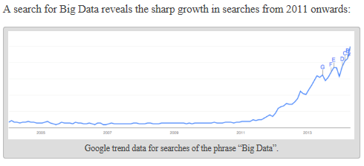

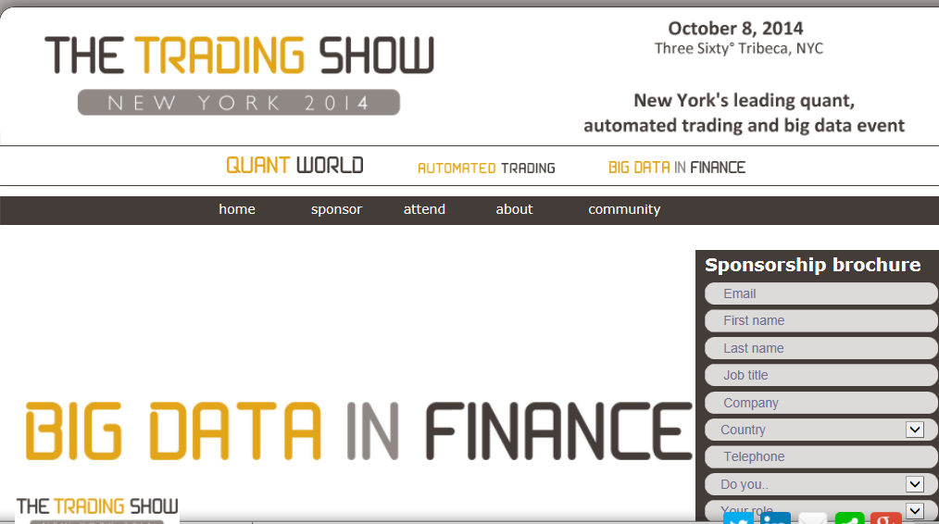
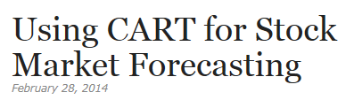
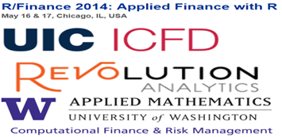
„BigData“ – Boom im Finanzbereich
Assetallocation
Ökonomie
Datamining
Daten Analyse
2014

Slide 16
Vollautomatische Assetmanagementsysteme
II) Mit Hilfe der neuen machine learning Systeme realisieren wir darüber hinaus mehrere vollautomatische Anlagestratgien.
Bisher zwei Systeme:
1) Long/Short seit 1.2. im Live-Einsatz ... Siehe Clueda
2) Vollautomatisiertes, internationales Aktien-ETF-System, Dr.Miksa (Folgeseiten)

Slide 17
Was ist der ETF-Portfolio Ansatz ?
Ökonomische Markteinschätzungen verbinden mit
Quantitativen Analysen und Riskoptimierern
in einem integrierten, quantitativen Softwaresystem
zu einem systematischen Anlageprozess
Assetallocation
Timing
Datamining
Selection

Slide 18
Der Ansatz Ansatz ?
Internationales ETF-Portfolio
Systematisches Risikomanagement (maxSharpe)
Integration der gesamten Prozesskette: Timing, Selektion und Assetallokation bis hin zur Ordergenerierung

Slide 19
Mission
Unser Ziel: Nachhaltiger, attraktiver Return
Rendite: Ein jährlicher Return von 7 % (5% nach Kosten)
Risk: Eine Begrenzung des Maximalverlustes auf maximal 7% (maxDrawDown)
Womit : Weltweite Chansen nutzen mit internationalen Index – ETFs
Benchmark: Ein gleichgewichtetes BuyAndHold Portfolio internationaler ETFs kaufen. (das kann jeder Laie)
Longlist: n über 20 Titel

Slide 20
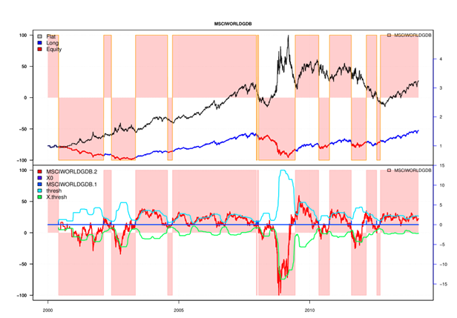
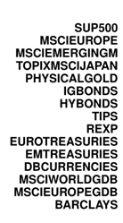
Ensemble von Tradingsystemen
Assetallocation
Ökonomie
Datamining
Daten Analyse
Selektion +Assetallocation
Long Short Flat Signale
Ranking
Wenn man der TSA pro Wertpapier sagen kann, ob dieses Long/Short/Flat ist – und wie attraktiv seine Zukunft im Vergleich zu den anderen Wertpapieren beurteilt wird – kann die TSA daraus ein optimales Portfolio bauen

Slide 21
Systematischer Anlageprozess
A
T
Datamining
S
Timing WANN
Selection
WAS
Allocation
WIEVIEL
LONG
SHORT
FLAT
LONG ETFs
T
Ausfiltern
Long
S
Ranking
Best Score
A
Allocation
MinRisk
MACROs
Features
SCORE
BEST ETFs
TSA – System

Slide 22
Signalverabeitung
A
T
Datamining
S
Marketdata
NTopK Filter
Multiple TradingSystems
DataCloud
Assetallocation
M
A
C
R
O
S
A l
l
E
T
F
MinRisk
Regression
Reg
LONG
ETF
Signals
Reg
DataMining
Scores
B
E
S
T
Levy
T Signals
E
T
F
Reg
Signals
Scores
S Scores
M
A
R
K
E
T
momentum
Reg
Signals
Scores
Max Sharpe

Slide 23
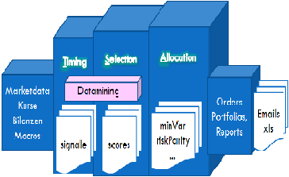
Quantitativer Anlageprozess
A
T
Datamining
S
ETF
Universum
+
Einflußfaktoren
Ökonomie
TSA - Mechanik
Portfolio
Das Wichtige wissen
Das Richtige entscheiden
Das Gewünschte erreichen

Slide 24
Was produziert die Software ?
Kontinuierliches Abwägen der Martchancen und Risiken
systematische Umsetzung in Portfolioanpassungen
TimingSignale, Attraktivitätsrankings
Orders zur Anpassung der Portfolios

Slide 25
Ergebnisse aus unseren Backtests
In tausenden von Backtests haben wir den Performanceeinfluß unterschiedlicher Riskmanagementmethoden und Parameter studiert:
Erfahrungswerte:
Monatliche Reallocation ist stabiler wie eine Wöchentliche Reallocation MinVar oder MinCorrelation, produzieren besonders glatte Equities,
RiskParity, Clustered RiskParity, ... Haben oft geringeren TurnOver ...
MaxSharpe produzieren meist einen höheren Return – bei höherer Volatilität (EquityKurve wird steiler, schwankt aber mehr)
Für Fundamentalfaktormodelle genügt eine einfache lineare Regression nicht. Hier lohnen moderne multivariate Verfahren (datamining)
Modelle dürfen nur sehr wenige Stellgrößen haben (sonst droht overfitting)
TimingModelle allein, sind viel zu instabil !
Am Besten funktioniert ein Ensemble unterschiedlichster Modellstrategien (Diversifikation auf der Ebene der Modellalgorithmen)

Slide 26
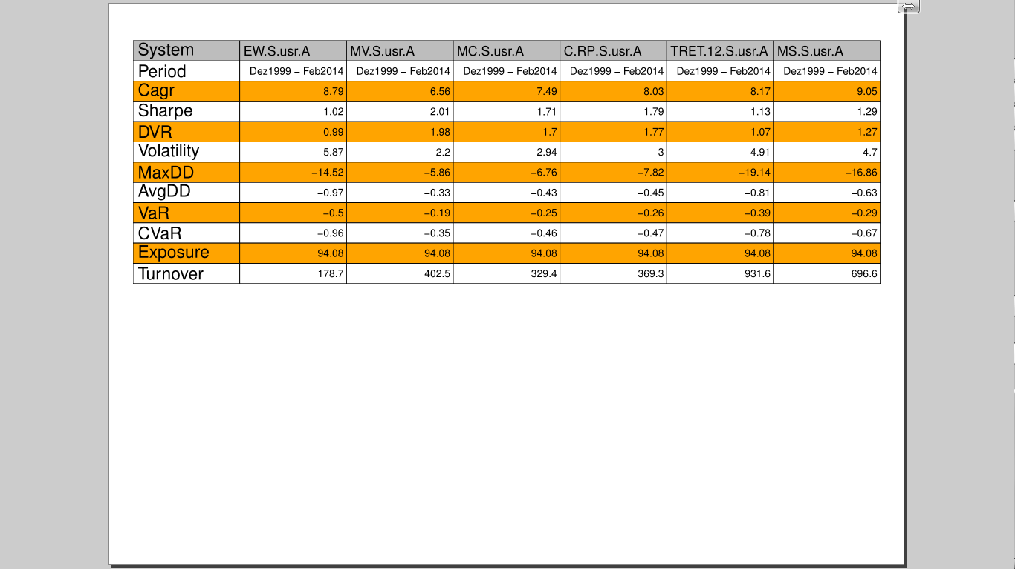
Welche Performance schaffen wir ?

Slide 27
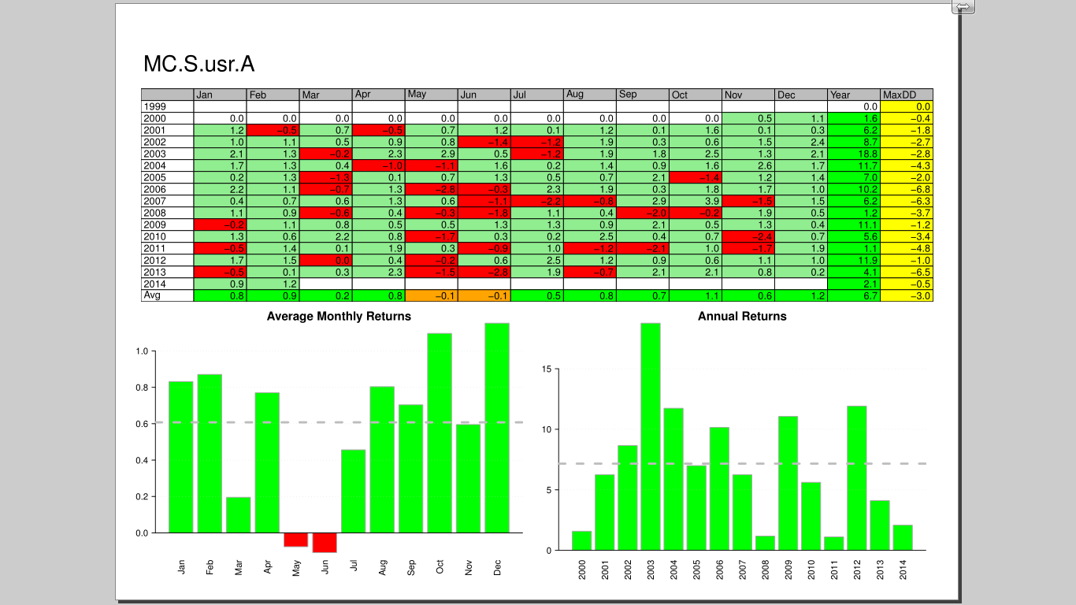
Im Backtest: kein Verlustjahr ...

Slide 28
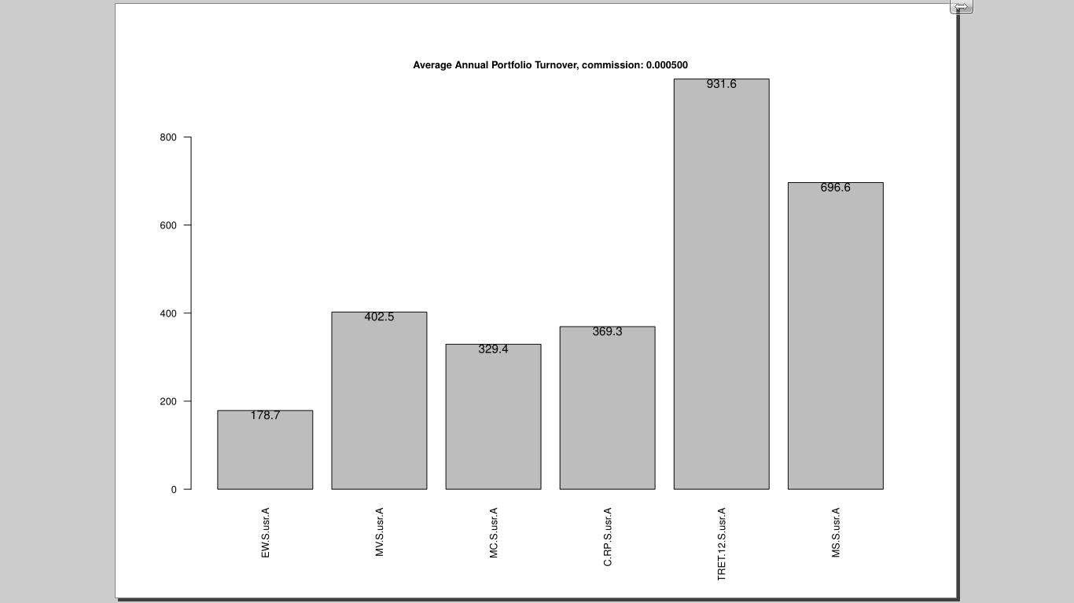
Sehr vernünftiger Turnover ( bei 5 BP per Trade )

Slide 29
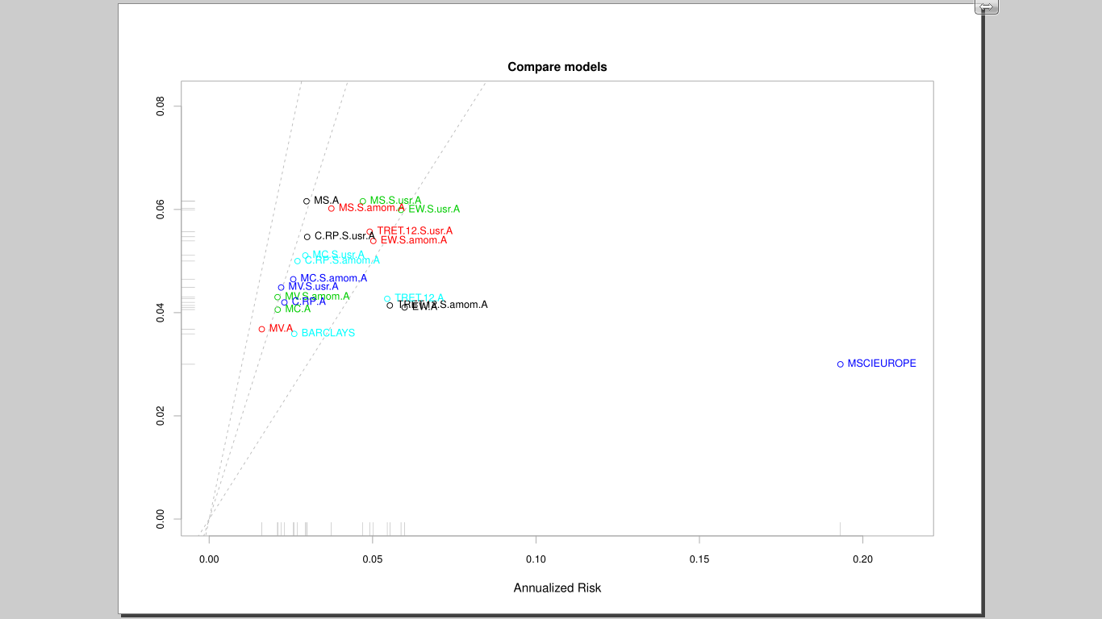
Stabil, auch bei Parameteränderungen
Der Zielkorridor mit Sharpe gr. 1
Fast alle Modellvarianten liegen im lohnenden Zielkorridor !!
Ertrag
besser
Risk

Slide 30
Zusammenfassung
Portfolio aus internationalen ETFs
Verbindung von quantitativen Modellen und fundamentalen Macro-Daten
Alle drei Schritte: Timing + Selektion + Allokation
Statt Einzelmodell: Ensemble von Modellen
Datamining findet die relevanten Zusammenhänge
HighEnd Assetallokation-Algorithmen bauen daraus das Portfolio
Technisch realisierbar:
5% bei maximal 7% Verlust

Slide 31
Vielen Dank
Assetallocation
Timing
Datamining
Selection

